Slide 1
Šeme i načini označavanja u sistemima automatskog upravljanja

Slide 2
Šeme sistema automatskog upravljanja
The Instrument Society of America je pripremilo standard, “Instrumentation Symbols and Identification”, ANSI/ISA-S5.1-1984, kako bi “ustanovili uniforman način predstavljanja instrumenata i sistema koji se koriste za merenje i kontrolu”. Ovaj standard predstavlja sistem simbola i identifikacionih kodova koji su “pogodni za korišćenje kada god je potrebna referenca za neki instrument”.
Ovakav sistem obuhvata dijagrame toka, šeme instrumentacije, specifikacije , šeme konstrukcija, tehničke papire, obeležavanje instrumenata, ...
Uobičajen naziv za ove crteže je“P&I dijagrami”, Pipes and Instrumentation.

Slide 3
P&I dijagrami
Kružni simbol naziva se “balon” (kružić) predstavlja generalni simbol za instrumente
Instrument je identifikovan kodom smeštenim u kružić.
Identifikacioni kod se sastoji od :
Identifikacije funkcije – slova u gornjem delu kružića
Identifikacija petlje – brojevi u donjoj polovini kružića
Prvo slovo u funkcionalnoj identifikaciji definiše merenu ili inicijalnu promenljivu kontrolne petlje (npr F-flow, L-level, P-pressure, T-temperature...).
Do tri dodatna slova mogu se koristiti za imenovanje funkcije induvidualnog instrumenta (npr indikator,arhiver , kontroler, ventil...)
Standard, isto tako, definiše simbole za strukturu linija, tela ventila, aktuatore, primarne elemente,...

Slide 6
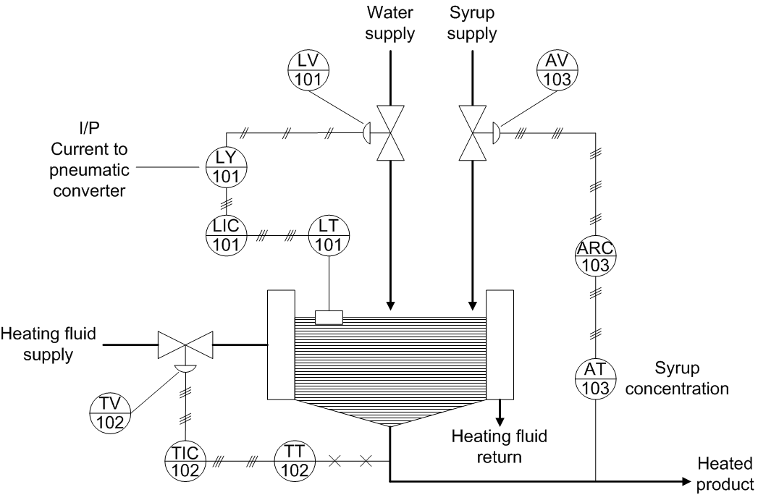
P&I dijagrami – primer

Slide 7

P&I dijagrami
Struktura linija
3-15psi pneumatska linija
4-20mA električna struja
--filled system capillary
Prvo Slovo - ID
A – analiza
L – nivo(level)
T – temperatura (temperature)
Prateća slova
C – kontroler (controller)
I – indikator (indicator)
R – rekorder (recorder)
T – senzor (transmitter)
V – ventil (valve)
Y – relej (relay) - konvertor

Slide 8
P&I dijagram
LT-101 | Level Transmitter –Odredjuje nivo tečnosti u rezervoaru i pretvara signal u elektrišnu struju u opsegu 4 – 20mA
LIC-101 | Level Indicating Controller – uzima mA signal iz LT-101 kako bi dobio kontrolni signal u opsegu 4 – 20mA
LY-101 | Level current to pneumatic convertor – konvertuje mA izlaz iz LIC-101 u pneumatski signal u opsegu 3 – 15psi
LV-101 | Level control Valve – koristi pneumatski signal iz (LY-101) konvertera u poziciju stema ventila.
TT-102 | Temperature Transmitter – odredjuje temperaturu i pretvara je u elektročnu struju u opsegu od 4 – 20mA
TIC-102 | Temperature Indicating Controller – koristi signal iz TT-102 kako bi proiveo kontrolni signal u opsegu 4 – 20mA
TV-102 | Temperature control Valve – koristi strujni signal iz TIC-102 kako bi pozicionirao iglu ventila

Slide 9
P&I diagrams – cont.
AT-103 | Analysis Transmitter –određuje koncentraciju sirupa u proizvoda i pretvara signal u električnu struju u opsegu 4 – 20mA
ARC-103 | Analysis Recording Controller – koristi strujni signal iz AT-103 kako bi proizveo kontrolni signal u opsegu 4 – 20mA
AV-103 | Koristi strujni signal iz ARC-103 kako bi odredio poziciju igle ventila

Slide 10
Blok dijagrami
Blok dijagram služi za predstavljanje strukture sistema i prikazuju funkcionalne odnose između različitih elemenata.
Blokovi su povezani sa elementima a predstavljaju funkcije
Linije između blokova predstavljaju signale, strelice predstavljaju smer toka informacija.
Sabiranje i oduzimanje signala je reprezentovano kružićima(diskriminatori) i odgovarajućim znakom, odsustvo znaka implicira da se radi o sabiranju
Po konvenciji, kontrolisana promenljiva izlazi sa desne strane, dok spoljni ulazi su prikazani sa leve strane blok dijagrama.
Signali su predstavljeni jednom strelicom iako, na primer, za električne signale važi da su potrebne dve žice kako bi se zatvorilo električno kolo.
Električno i napajanje vazduhom nisu prikazani.
Veličina blokova nije u vezi sa fizičkom veličinom elemenata.

Slide 11
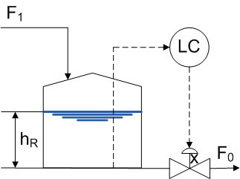
Blok dijagrami - nastavak
Primer: Upravljanje nivoom
Shema sistema koji upravlja nivoom
Blok dijagram sistema koji upravlja nivoom

Slide 12
Prigušenje i nestabilnost
Pojačanje regulatora određuje veoma važnu karakteristiku odziva sistema : prigušenje ili nestabilnost koju sistem prikazuje kao odgovor na poremećaj.
Kako pojačanje regulatora raste, odziv se menja u sledećem redosledu: aperiodičan, kritično aperiodičan, prigušeno oscilatoran, oscilatoran sa konstantnom amplitudom, i oscilatoran sa rastućom amplitudom.
Ni oscilatoran odziv, ni aperiodičan odziv ne zadovoljavaju cilj minimizacije greške.
Tipično, optimalni odziv je ili kritično aperiodičan ili blago prigušeno oscilatoran
Sledeća slika pokazuje nabrojane tipove odziva

Slide 13

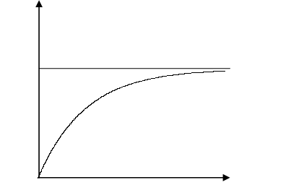
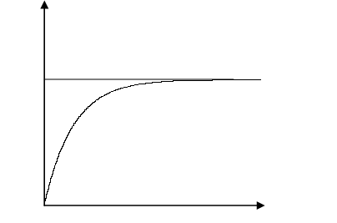
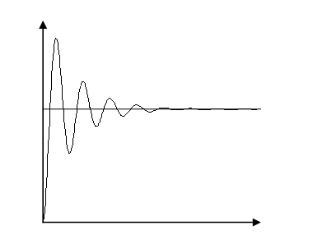
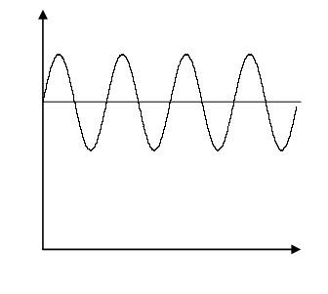
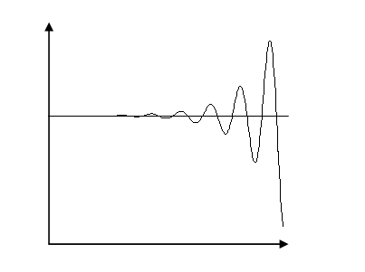
Prigušenje i nestabilnost
Step pobuda
Aperiodičan odziv
Kritično aperiodičan odziv
Prigušeno oscilatoran odziv
Oscilatoran odziv sa konstantnom amplitudom
Oscilatoran odziv sa rastućom amplitudom

Slide 14
Cilj SAU-a
Cilj SAU-a deluje prilično jednostavan – održavati vrednost kontrolisane promenljive tako da bude jednaka željenoj vrednosti (Setpoint), bez obzira na promene opterećenja ili Setpoint-a.
Da bi ovo uradio, sistem mora da odgovori na promenu pre nego što se desi greška; nažalost, povratna sprega nikad nije perfektna zato što ne deluje sve dok se greška ne desi.
Sledeći koraci opisuju delovanje sistema:
Promena opterećenja (poremećaj) mora da menja kontrolisanu promenljivu; ovo proizvodi grešku
Kontroler reaguje na grešku tako što menja manipulisanu promenljivu
Promena manipulisane promenljive vraća kontrolisanu promenljivu bliže radnoj tački.

Slide 15
Cilj SAU-a
Cilj upravljanja :
Pošto se opterećenje ili setpoint promeni, SAU bi trebalo da:
Minimizuje maksimalnu vrednost greške
Minimizuje vreme smirenja
Minimizuje ostatak (rezidual) greške

Slide 16
Kriterijum dobrog upravljanja
Da bi se efikasno testirao SAU potrebno je zadovoljiti sledeće uslove:
Test mora biti specificiran
Mora biti odabran kriterijum dobrog upravljanja
Tri najčešća kriterijuma su:
Opadanje greške do četvrtine amplitude
Minimum integrala apsolutne greške
Kritično prigušenje

Slide 17
Opadanje greške za četvrtinu amplitude
Kriterijum podrazumeva oscilatoran odziv u kome je naredna pozitivna amplituda kontrolisane promenljive četvrtina prethodne
Varijacija kriterijuma procenat preskoka (PPO).

Slide 18
Minimum integrala apsolutne greške
Kriterijum podrazumeva da površina ispod krive koja predstvalja grešku bude minimalan.
Postoje i drugi kriterijumi poznatiji kao indeksi performanse (kriterijumi optimalnosti).
Integral apsolutne greške
Integral kvadrata greške
Integral proizvoda apsolutne greške i vremena
Integral proizvoda kvadrata greške i vremena

Slide 19
Kritično prigušenje
Kriterijum se koristi kada je preskok iznad radne tačke nepoželjan.
Kritično prigušenje je najmanje prigušenje koje će proizvesti odziv bez preskoka i oscilacija

Slide 20
Tipovi signala
Tipovi signala mogu biti:
analogni koji su po svojoj prirodi kontinualni;
diskretni (ili digitalni) imaju dva ili više stanja, i u bilo kom trenutku vremena, mogu se nalaziti u samo jednom od tih stanja;
signali koji se sastoje od povorke impulsa, gde je svaki impuls ekvivalentan kratkotrajnom diskretnom signalu.

Slide 21
Vrste signala
Tipovi signala u fizičkom smislu:
audio – zvuk alarma
kapilarni – ekspanzija u popunjenom sistemu
električni – struja iz transmitera
elektromagnetni – telemetrija preko radio veze
hidraulični – protok kroz ventil
ručni – promena radne tačke od strane operatera
mehanički – pozicija igle ventila
pneumatski – pritisak na aktuator ventila
procesni – pH vrednost toka procesa
vizuelni – boja simbola na displeju

Slide 22
Standardni opsezi
Kompatabilnost ulaznih i izlaznih signala omogućava sistemima da budu konfigurisani sa “of-the-shelf” elementima. (“sa police”)
Omogućava kompatabilnost elemenata – smanjuju se zalihe rezervnih delova
Tablica pokazuje standardne opsege za električne i pneumatske signale
Za analogne signale ovi opsezi su praktično industrijski standard.
Za diskretne i pulsne signale ne postoje ovakvi standardi
Vrsta | Priroda | Standardni opseg
Električni | Analogni | 4-20mA; 0-5V
 | Diskretni | 0/24V
 | Pulsni | 0/20mA
Pneumatski | Analogni | 0.2-1.0barg (3-15psig)
 | Diskretni | 0/3.5barg (0/50psig)

Slide 23
Standardni opsezi - bar vs barg
bar – apsolutni pritisak;
barg – pritisak u instrumentaciji, cevima, posudama... nadpritisak u odnosu na pritisak okoline (g – gauge);
0 barg = 1 bar
1 barg = 2 bar
0 bar = -1 barg
P_{bar} = 1 + P_{barg}
Vrsta | Priroda | Standardni opseg
Pneumatski | Analogni | 0.2-1.0barg (3-15psig)
 | Diskretni | 0/3.5barg (0/50psig)
psi = funta po kvadratnom inču
1 bar = 100 kPa ≈ 14,5 Psi
0,2 bar ≈ 2,9 Psi

Slide 24
Linearnost
Linearnost je nešto što prožima automatizaciju.
Linearni signali se intuitivno lako interpretiraju
Elementima koji imaju linearni odziv se relativno lako upravlja
Nažalost, nelinearni odnosi između ulaza i izlaza su česti, i postoji nekoliko formi nelinearnosti koje se pojavljuju u komponentama SAU-a.
I/O grafik je grafik ulaznih vrednosti nasuprot izlaznih vrednosti. Kada imamo jednu pravu liniju, kažemo da je sistem linearan.

Slide 25
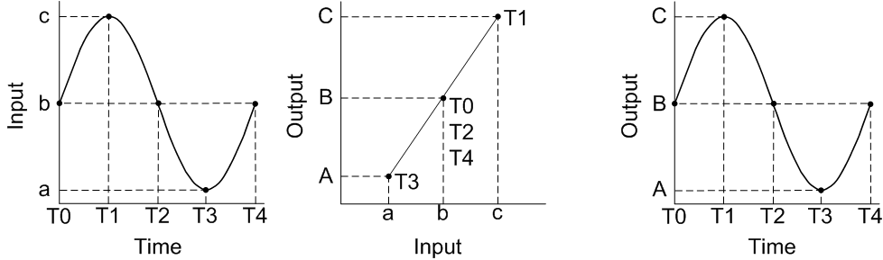
Linearni elementi – uvek zadržavaju oblik ulaznog signala
U trenutku T0 ulazna vrednost b odgovara izlaznoj vrednosti B, u trenutku T1 ulazna vrednost c odgovara izlaznoj vrednosti C...

Slide 26
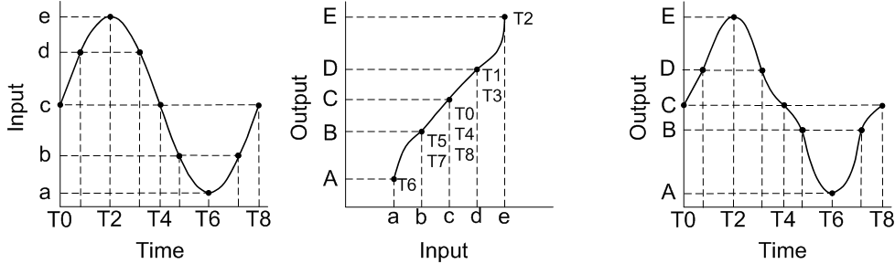
Nelinearni element sa ulaznim sinusoidnim signalom i odgovarajućim izlaznim signalom
I/O grafik prevodi ulazne vrednosti u odgovarajuće izlazne vrednosti
Nelinearni elementi menjaju oblik ulaznog signala, tako da u ovom slučaju imamo signal koji nije sinusoidnog oblika

Slide 27
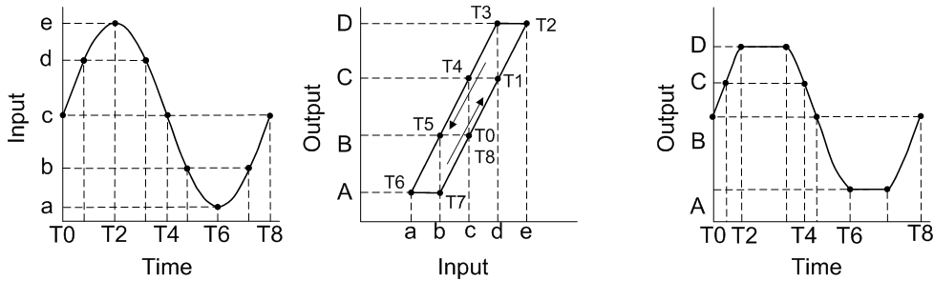
Linearni elementi sa mrtvom zonom
Mrtva zona je opseg vrednosti u kojima ulaz može biti menjan tako da na izlazu nemamo nikakvu promenu.
Efekti mrtve zone se uočavaju kada ulazni signal promeni svoj smer.

Slide 28
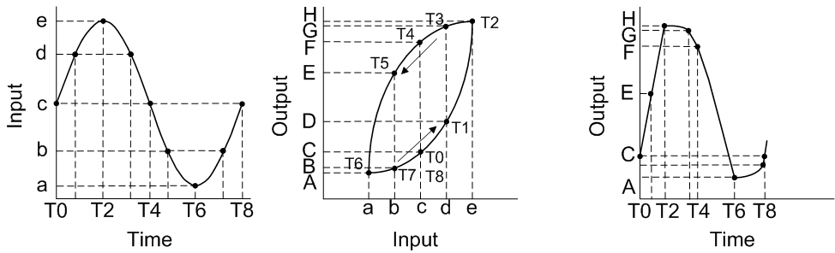
Nelinearni elementi sa histerezisom
Histerezis se javlja kada ulaznom signalu koji raste odgovara jedna kriva na I/O grafiku a kada opada odgovara druga kriva
I/O kriva formira petlju,i vrednost bilo kog izlaza za zadati ulaz zavisi od istorije ulaza (prethodnih vrednosti ulaza)

Slide 29
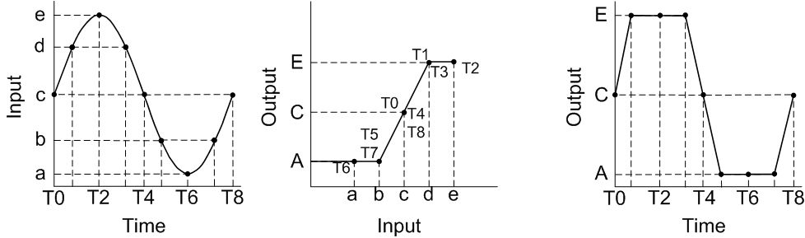
Linearni elementi sa nelinearnom saturacijom
Saturacija se odnosi na ograničenja opsega izlaznih vrednosti komponente
Sve realne komponente dostižu saturaciju kada se ulaz pojača (ili smanji) iznad dozvoljene granice

Slide 30
Karakteristike mernih instrumenata
Merni instrumenti mogu meriti bilo koju vrednost promenljive u okviru opsega merenja
Opseg je definisan donjom i gornjom granicom
Širina mernog opsega :
gornja granica opsega – donja granica opsega
Rezolucija – Neki merni instrumenti menjaju svoj izlaz u diskretnim koracima , rezolucija je jedinični korak izlaza mernog instrumenta, najmanja promena merene veličine koju je moguće izmeriti (vrednost jednog podeoka na skali).
Mrtva zona – je minimalni iznos promene merene promenljive koji će biti registrovan od strane mernog instrumenta; Drugo ime - prag

Slide 31
Osetljivost je promena izlaza podeljena sa promenom ulaza koja uzrokuje minimalnu promenu izlaza
Pouzdanost mernog uređaja je verovatnoća da će on vršiti svoj posao predviđeno vreme pod predviđenim uslovima.
Prekoračenje mernog opsega je svako iskakanje vrednosti merene veličine preko gornje ili donje granice mernog intervala
Vreme oporavka jeste period potreban da se merni instrument vrati u operativno stanje nakon prestanka prekoračenja mernog opsega
Otklon je neželjena promena izlaza tokom određenog vremena
Nulti otklon je promena izlaza mernog instrumenta dok se vrednost merene promenljive drži na njenom donjem limitu
Otklon osetljivosti je promena osetljivosti instrumenta tokom vremena

Slide 32
Statičke karakteristike
Statičke karakteristike opisuju tačnost mernog instrumenta na sobnim uslovima, sa merenom promenljivom koja je ili konstantna ili se veoma sporo menja
Tačnost predstavlja stepen saglasnosti izlaza mernog instrumenta sa idealnom (apsolutno tačnom) vrednošću merene promenljive definisano u skladu sa određenim standardom. Utvrđuje se određenim instrumentima, određenom procedurom pod određenim uslovima. Test se ponavlja nekoliko puta, tačnost se definiše preko maksimalne i minimalne greške.
Greška = izmerena vrednost – idealna vrednost
Tačnost instrumenta se definiše preko greške na sledeće načine:
Merenom veličinom (+1ºC/-2ºC)
Procentom širine mernog opsega (npr. ±0.5% širine mernog opsega)
Procentom aktuelne vrednosti izlaza (±1% vrednosti izlaza)

Slide 33
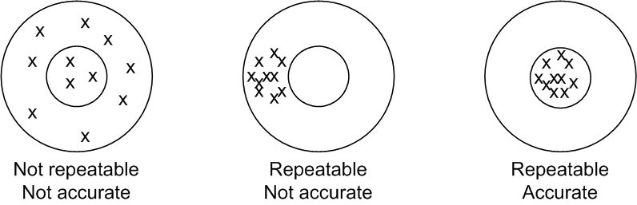
Statičke karakteristike
Ponovljivost mernog instrumenta je mera disperzije (ili standardne disperzije) merenja
Reproduktivnost je maksimalna razlika između izmerenih vrednosti izlaza (pri čemu se vrši veći broj merenja) pri istim vrednostima ulaza (ali postignutim sa obe strane) u određenom vremenskom periodu.

Slide 34
Statičke karakteristike
Primer:Tahogenerator(TG) je uređaj koji se koristi za merenje brzine rotacije motora na gas, električnih motora, kontrolu brzine, itd. On proizvodi napon koji je proporcionalan njegovoj brzini rotacije. Posmatrajmo TG skoji daje idealnih 5.0V po 1000 obrtaja u minuti (rpm) i opsegom od 0 do 5000 rpm, i tačnošću od ±0.5%. Ako je izlaz TG 21V, koja je idealna vrednost brzine? Koje su minimalne i maksimalne moguće vrednosti za brzinu.
Rešenje
Opseg TG je od 0 do 25V , odgovarajući opseg brzine je od 0 do 5000rpm. Idealna vrednost brzine je 200 puta izlazni napon
Idealna brzina = 21 x 200 = 4200rpm
Tačnost je ±0.5% , ili ±0.005 x 5000 = ±25rpm
Idealna brzina = 4200
4175≤ brzina ≤4225rpm

Slide 35
Dinamičke karakteristike
Dinamičke karakteristike opisuju performanse mernog instrumenta kada bi se merena promenljiva brzo menjala.
Većina senzora neće dati momentalan, kompletan odziv na iznenadnu promenu merene promenljive
Merni instrument zahteva određeno vreme pre nego što dobijemo kompletan odziv
Step promena merene promenljive, proizvodi najgori scenario u radu instrumenta.
Zbog ovih razloga, odziv mernog instrumenta na step promenu merene promenljive se koristi da bi definisali njegove dinamičke karakteristike.

Slide 36
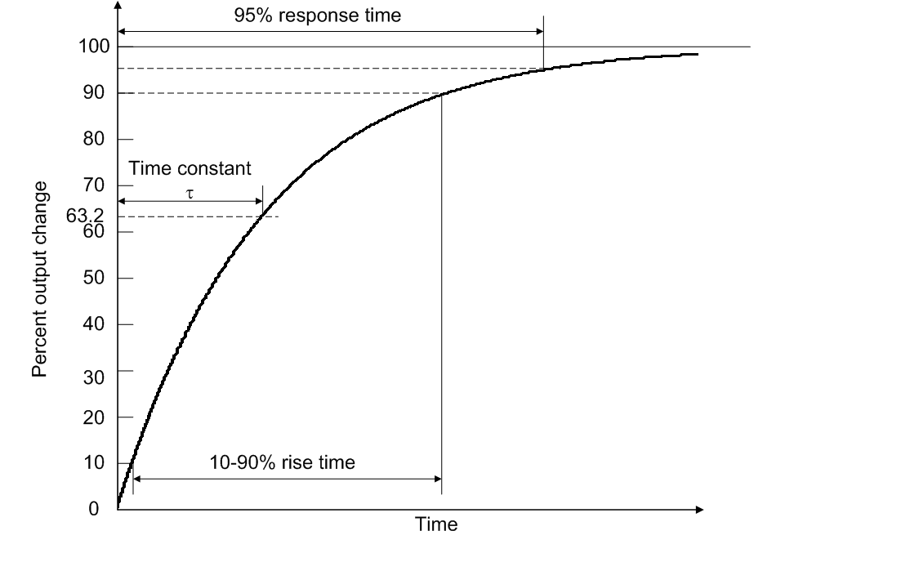
Odskočni odziv – prigušen sistem

Slide 37
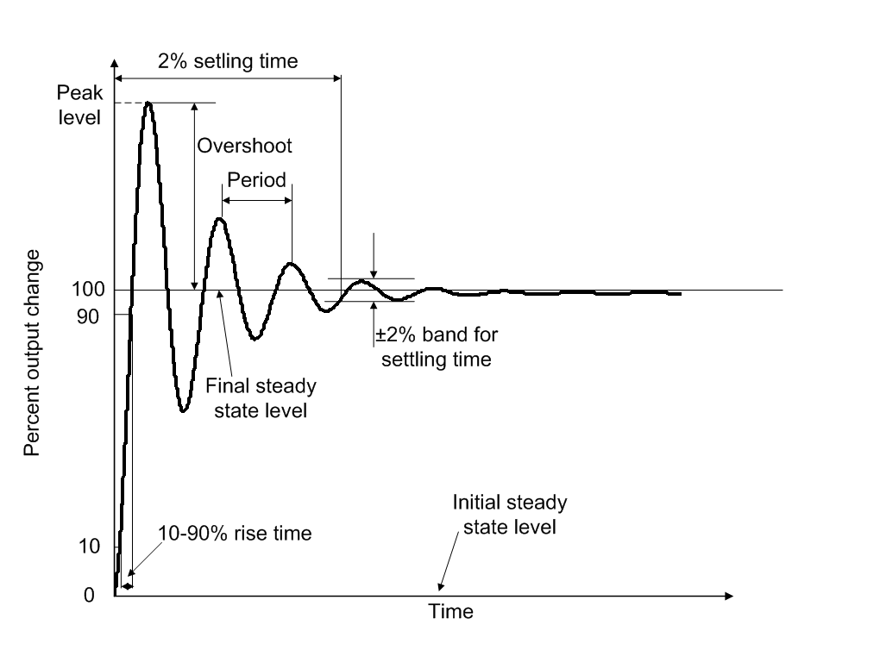
Odskočni odziv – neprigušen sistem

Slide 38
Obrada signala
Obrađivač signala priprema signal za korišćenje od strane druge komponente
Ulaz u obrađivač signala je obično izlaz iz senzora (ili primarnog elementa)
Neki zadaci obrađivača signala su:
Izolacija i konverzija impedanse
Pojačanje i A-A (analog - analog) konverzija
Smanjenje šuma (filteri)
Linearizacija
Odabiranje podataka
D-A konverzija
A-D konverzija
Operacioni pojačavač predstavlja ključni deo obrađivača signala

Slide 39
Kraj

